Slide 1

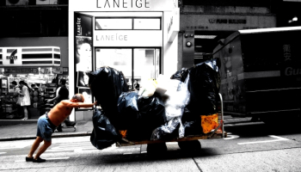
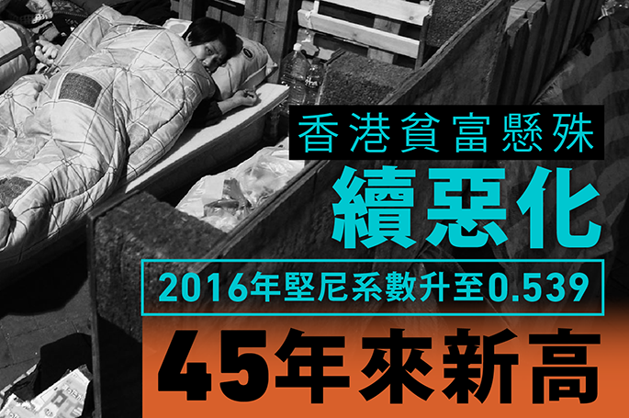

貧窮脫不了?!
CMDF 8-8-2018
陳念聰醫生
施達基金會

Slide 2
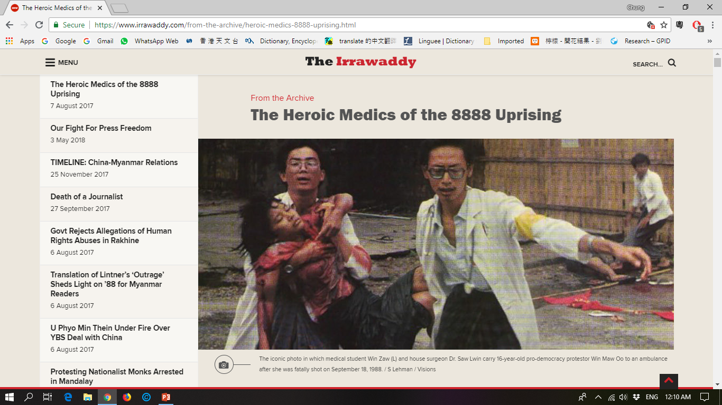
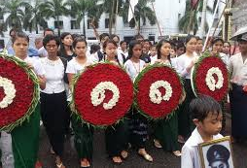
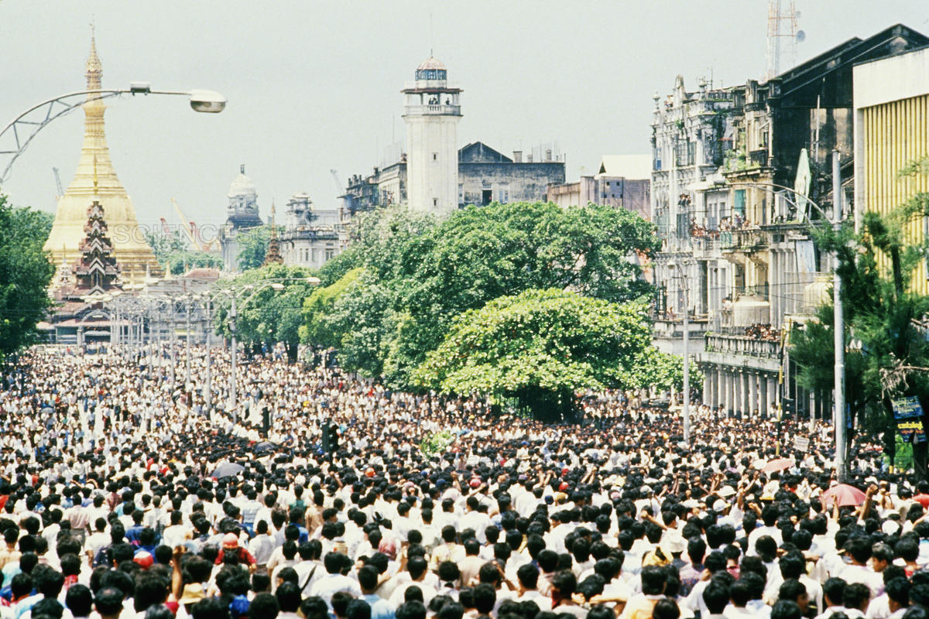
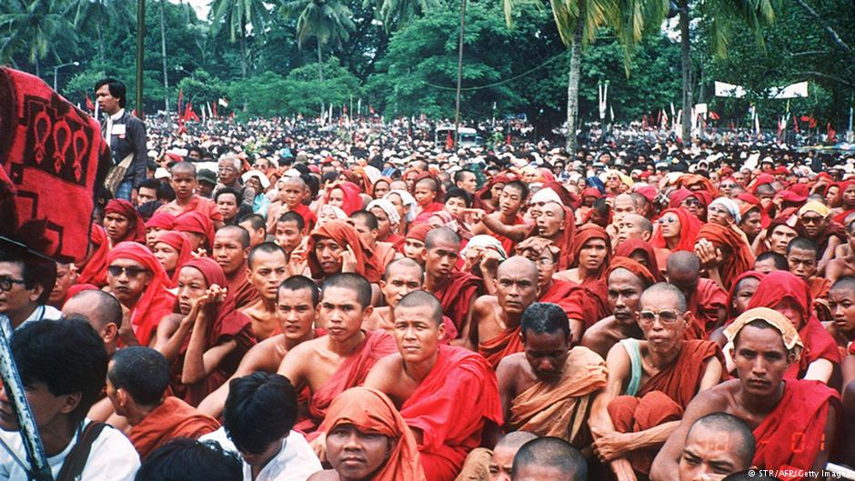
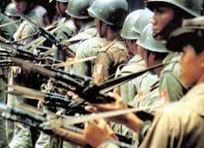
8888 Uprising
Myanmar

Slide 3
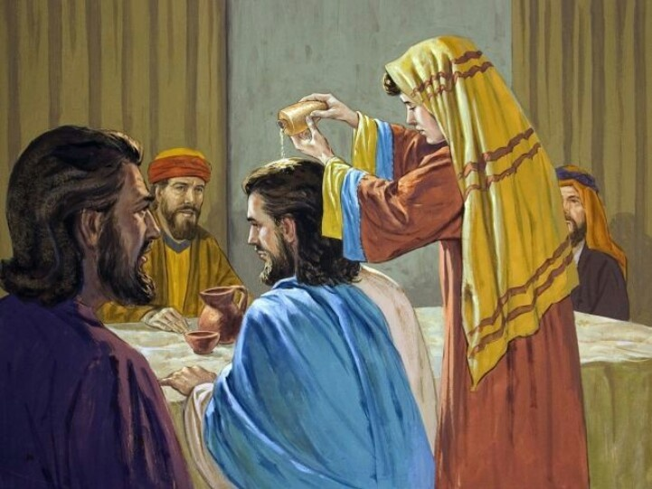
常有窮人和你們同在, 只是你們不常有我…

Slide 4
常有窮人和你們同在, 只是你們不常有我…
咁即係·····？

Slide 5
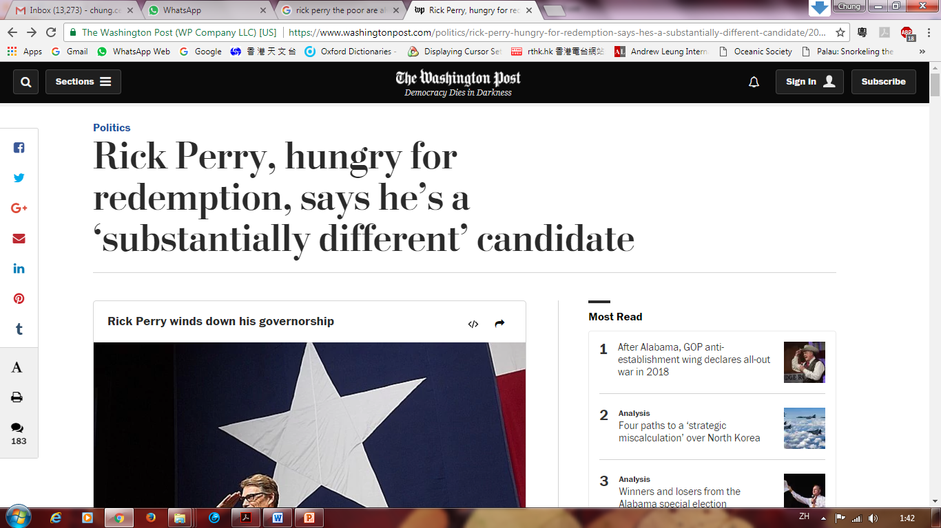
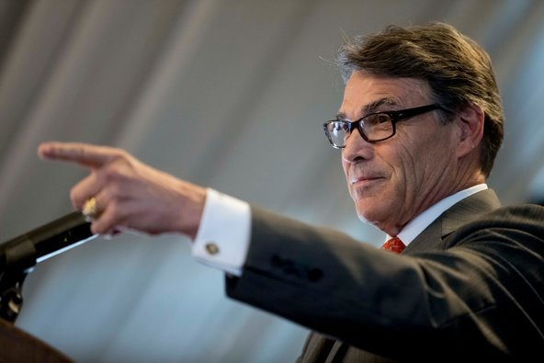
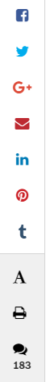
December 9, 2014
In the Post interview, he was asked about the growing gap between rich and poor in Texas...
被問及德州貧富懸殊…
“Biblically, the poor are always going to be with us in some form or fashion,” he said…
Gov. Rick Perry
聖經話常有窮人和你們同在…
Perry acknowledged that the richest Texans have experienced the greatest amount of earnings growth, but dismissed the notion that income inequality is a problem in the state, saying, “We don’t grapple with that here.”
…我們這裡不會執拗這些!

Slide 6
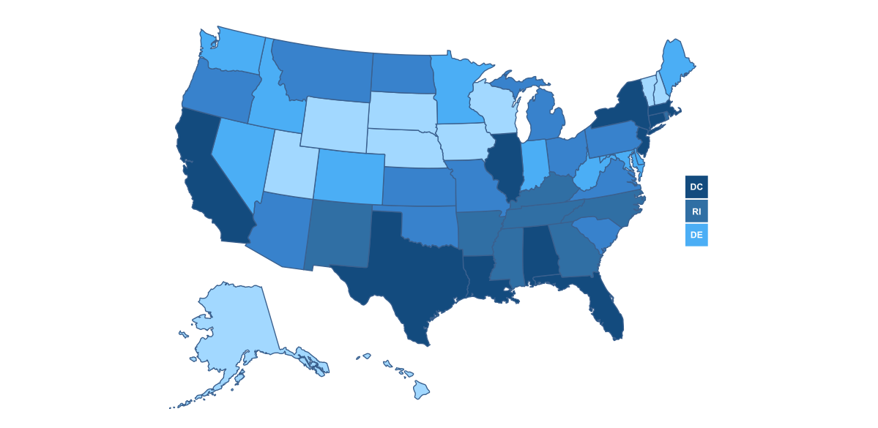
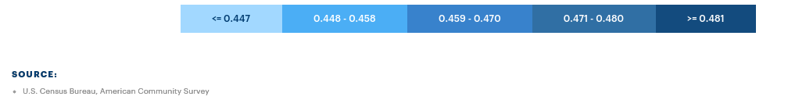
堅尼系數 0 → 1
2016

Slide 7
馬太福音26:6-13
⁶ 耶穌在伯大尼長大痲瘋的西門家裡、
⁷ 有一個女人、拿著一玉瓶極貴的香膏來、趁耶穌坐席的時候、澆在他的頭上。
⁸ 門徒看見、就很不喜悅、說、何用這樣的枉費呢．
⁹ 這香膏可以賣許多錢、賙濟窮人。
¹⁰ 耶穌看出他們的意思、就說、為甚麼難為這女人呢．他在我身上作的、是一件美事。
¹¹ 因為常有窮人和你們同在．只是你們不常有我。
¹² 他將這香膏澆在我身上、是為我安葬作的。
¹³ 我實在告訴你們、普天之下、無論在甚麼地方傳這福音、也要述說這女人所行的、作個紀念。

Slide 8
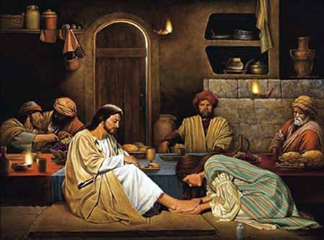
馬太福音26章；馬可福音14章；約翰福音12章

Slide 9
馬太福音26章；馬可福音14章；約翰福音12章
『常有窮人和你們同在，只是你們不常有我…』

Slide 10
如何理解?
當時猶太拉比常用於理解經文的有四種模式：PaRDeS （花園）：
Peshat──直接、字面的意思
Remez──暗示出來的意思
Derash──尋找、自己思考引申出來的意思
Sod──隱藏，神秘的意思。

Slide 11

常有窮人和你們同在…
耶穌是引用申命記15:11
「原來那地上的窮人永不斷絕；所以我吩咐你說：『總要向你地上困苦窮乏的弟兄鬆開手。』」
可有多重意思

Slide 12
馬太福音26:10-12
¹⁰ 耶穌看出他們的意思、就說、為甚麼難為這女人呢．他在我身上作的、是一件美事。
¹¹ 因為常有窮人和你們同在．只是你們不常有我。
¹² 他將這香膏澆在我身上、是為我安葬作的。

Slide 13
馬太福音26:12
「常有」與「不常」是對比法
重點是在後面，「是為我安葬作的」，說出耶穌即將要受死，但他們當時還不明白。

Slide 14
馬可福音14:7-8
⁷ 因為常有窮人和你們同在、要向他們行善、隨時都可以．只是你們不常有我。
⁸ 他所作的、是盡他所能的．他是為我安葬的事、把香膏預先澆在我身上。

Slide 15
馬可福音14:7
引用申命記15章，是肯定對貧窮人應該施慈愛，不是我們今天說的相反！
馬可福音多了這一句：「因為常有窮人和你們同在，要向他們行善隨時都可以……」

Slide 16
約翰福音12:5-8
⁵ 說、這香膏為甚麼不賣三十兩銀子賙濟窮人呢。
⁶ 他說這話、並不是掛念窮人、乃因他是個賊、又帶著錢囊、常取其中所存的。
⁷ 耶穌說、由他罷、他是為我安葬之日存留的。
⁸ 因為常有窮人和你們同在．只是你們不常有我。

Slide 17
約翰福音12:6
申命記15章強調愛那些弱勢受欺壓的人，那麼猶大及其他門徒提出的疑問又是否真心？他們是用甚麼眼光看馬利亞？
約翰福音有這一句：「他說這話，並不是掛念窮人，乃因他是個賊，又帶着錢囊，常取其中所存的。」

Slide 18
貧窮 poor
新約，希臘文
  penes
  ptochos

Slide 19
penes πένης x1
是指靠勞力僅夠糊口生活的人
「如經上所記：『他施捨錢財，賙濟貧窮；他的仁義存到永遠。』」
  （哥林多後書9:9）
引自詩篇 112:9

Slide 20
ptochos πτωχός x35
要蹲下、被降低至乞憐、完全缺乏、沒有地位、尊嚴等等。
「耶穌……本來富足，卻為你們成了貧窮，叫你們因他的貧窮，可以成為富足。
  （哥林多後書8:9）

Slide 21
ptochos πτωχός x35
要蹲下、被降低至乞憐、完全缺乏、沒有地位、尊嚴等等。
『主的靈在我身上、因為他用膏膏我、叫我傳福音給貧窮的人．差遣我報告被擄的得釋放、瞎眼的得看見、叫那受壓制的得自由、報告 神悅納人的禧年。』
  （路加福音4:18-19 ）

Slide 22
貧窮
不單是缺乏、困苦的處境
+ 背後的成因，多是別人或社會所引致

Slide 23
貧窮
不單是缺乏、困苦的處境
+ 背後的成因，多是別人或社會所引致
是「被貧窮」的！

Slide 24
貧窮 poor
舊約，希伯來文

Slide 25
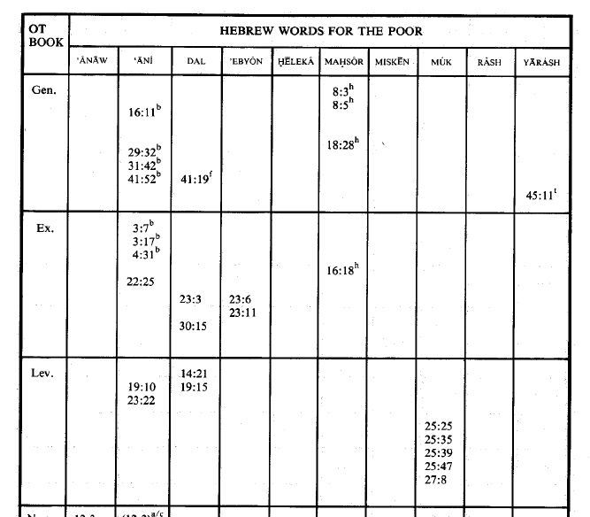

Slide 26
Aniy עָנִי
受折磨、卑微、淒慘。
我民中有貧窮人與你同住、你若借錢給他、不可如放債的向他取利。（出埃及記22:25 ）
因為那追討流人血之罪的、他記念受屈的人、不忘記困苦人的哀求。（詩篇9:12）

Slide 27
Ebyown אֶבְיוֹן
極度貧窮、逼切需要、受壓迫、虐待、盼望釋放。
耶和華如此說、以色列人三番四次的犯罪、我必不免去他們的刑罰，因他們為銀子賣了義人、為一雙鞋賣了窮人。（阿摩司書2:6）
他從灰塵裡抬舉貧寒(dal)人、從糞堆中提拔窮乏人。（詩篇113:7）
釋放、拯救

Slide 28
Misken מִסְכֵּן
隸屬、下級、使服從。
城中有一個貧窮的智慧人、他用智慧救了那城、卻沒有人記念那窮人。（傳道書9:15）
貧窮而有智慧的少年人、勝過年老不肯納諫的愚昧王。（傳道書4:13）

Slide 29
Muwk מוּךְ
低下、淪落貧窮、被貶低
你的弟兄在你那裡若漸漸貧窮、手中缺乏、你就要幫補他、使他與你同住、像外人和寄居的一樣。（利未記25:35）

Slide 30
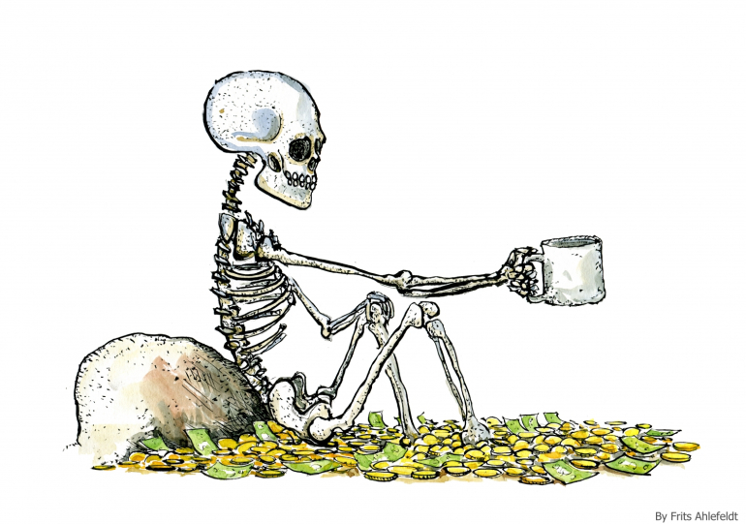
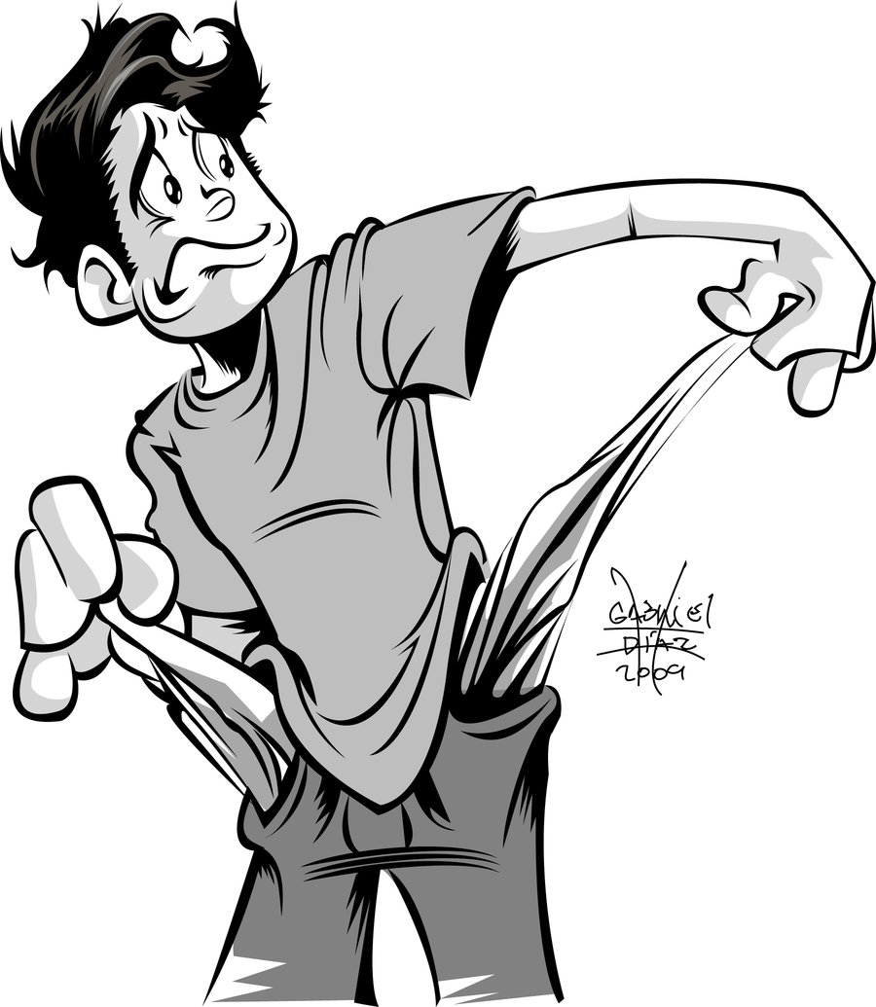
貧窮 Poverty =

Slide 31
聖經關注的是「人」
而不單是他的「窮」
聖經的用字描述他們的遭遇和境況，指出貧窮源於人的傷害和罪性。

Slide 32
聖經可有解決辦法？
利未記25章、申命記15章
安息年和禧年
一種復還的經濟模式(Restorative economy)
律法是建基和強調關係，與神、與人、與大地的關係。
豁免債務、不取利、宣告自由、歸回本家、大地的安息、善待僕人、婢女、雇工人、並寄居的，甚至牲畜和地上的走獸，限制了無盡的積聚產業和奴僕。
「你若留意聽從耶和華──你神的話，謹守遵行我今日所吩咐你這一切的命令，就必在你們中間沒有窮人了。」（申命記15章4節）

Slide 33
事實可行嗎？
就連以色列實行了多少個禧年也不肯定。自從北國被亞述所滅(722BC)，十二支派不再齊集於迦南地，就無法執行禧年的條例了。
今天，貧窮人仍然在每一個城市裏，貧富懸殊仍持續加劇，慘無人道的欺壓每天發生。

Slide 34
申命記15:7-11
在耶和華你 神所賜你的地上、無論那一座城裡、你弟兄中若有一個窮人、你不可忍著心、揝著手、不幫補你窮乏的弟兄…..
你總要給他、給他的時候、心裡不可愁煩、因耶和華你的 神必在你這一切所行的、並你手裡所辦的事上、賜福與你。
原來那地上的窮人永不斷絕、所以我吩咐你說、總要向你地上困苦窮乏的弟兄鬆開手。

Slide 35






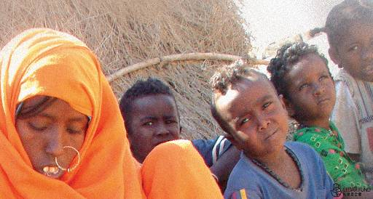
www.cedarfund.org
facebook.com/cedarfund
instagram/cedarfund
sharing@cedarfund.org

